Slide 1
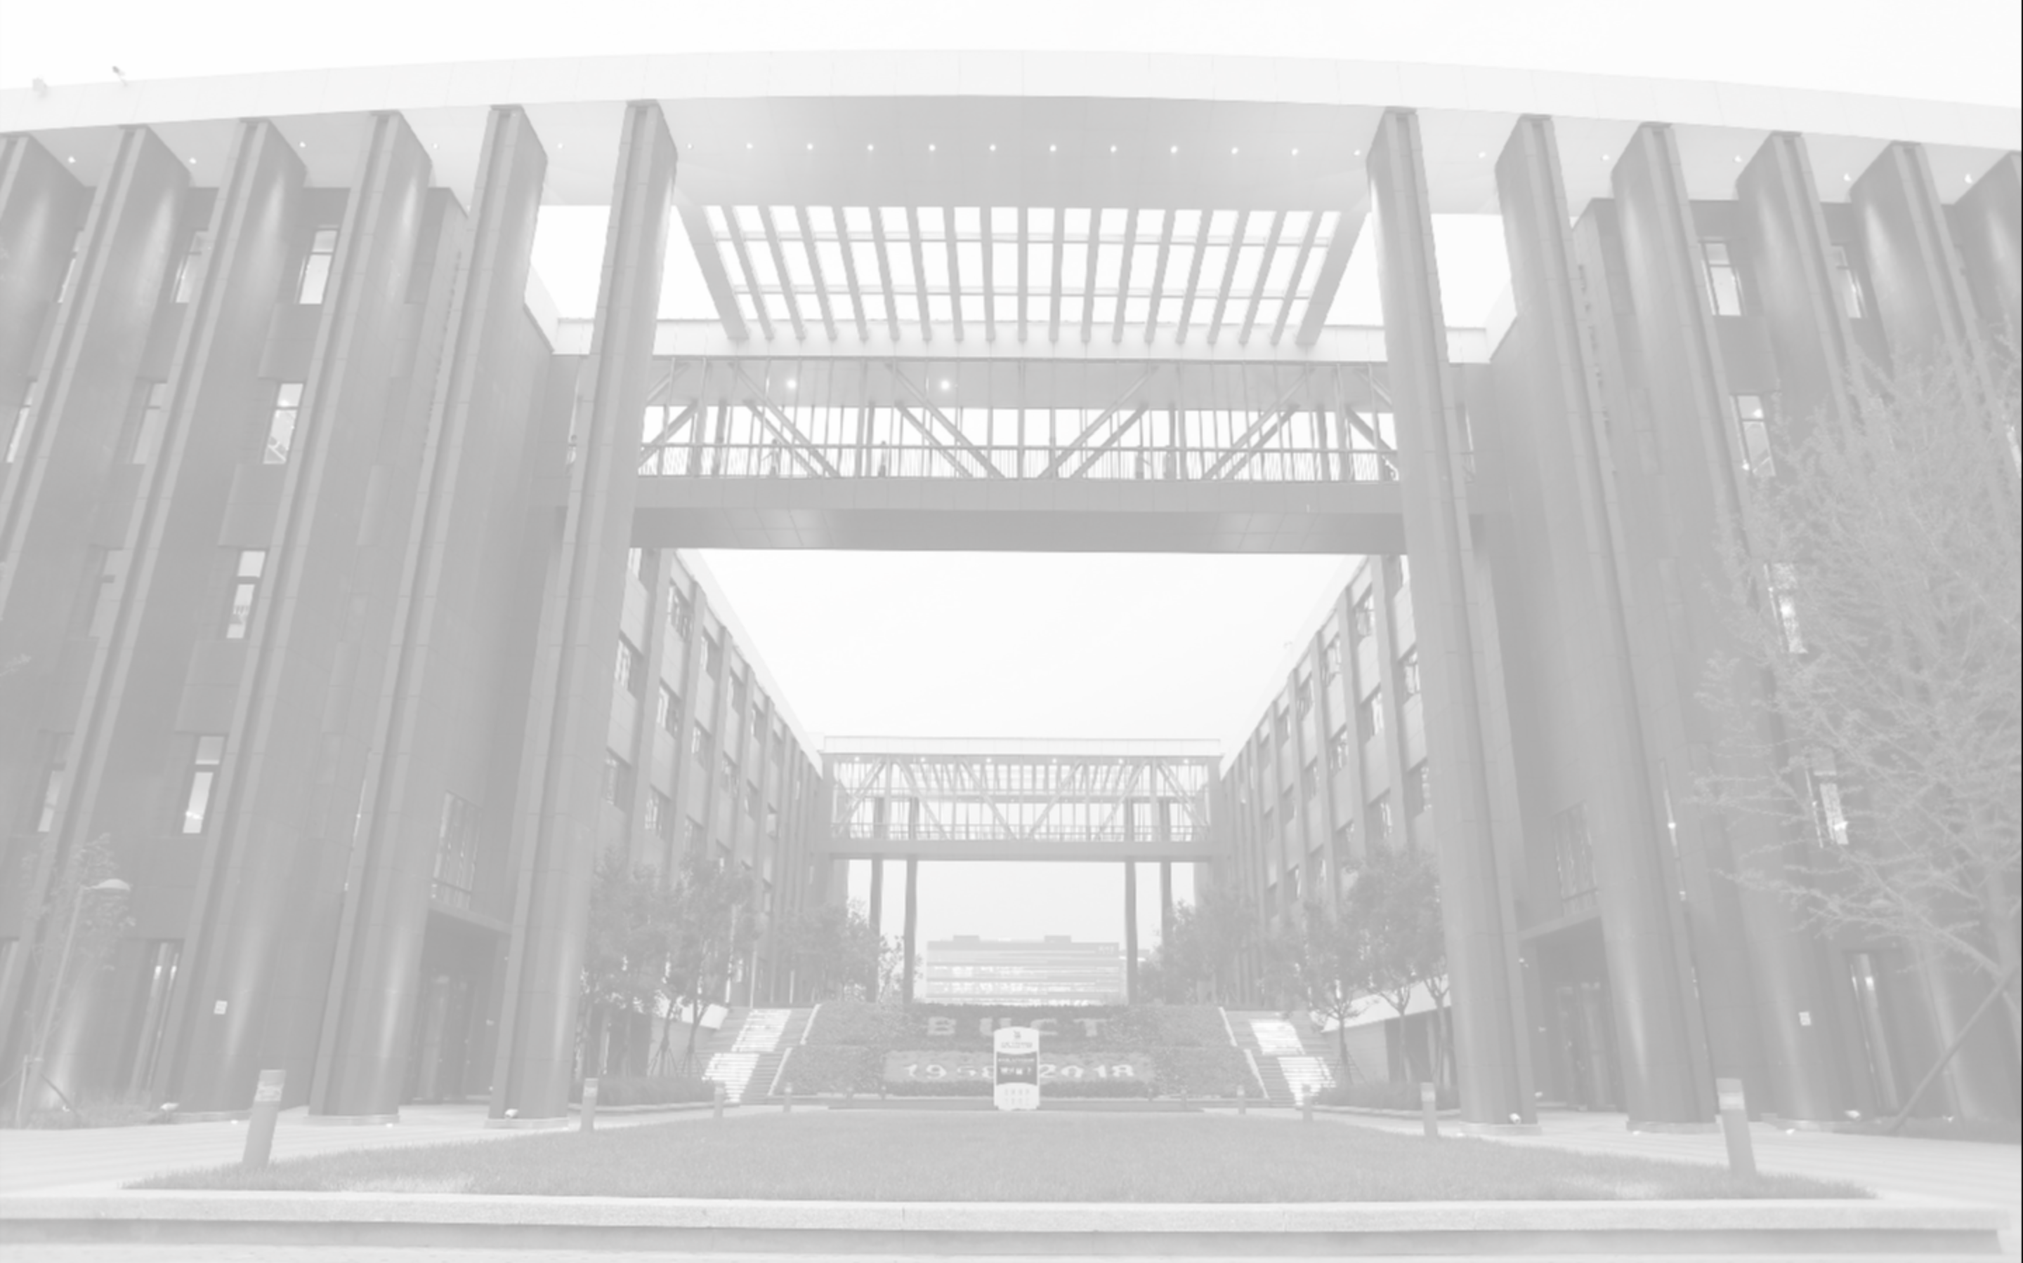




面向医疗机器人的图像生成与修复技术研究
Research on image generation and restoration technology for medical robots
汇报人：廖文萱
指导老师：郄龙飞
汇报人：廖文萱
汇报人：廖文萱

Slide 2







选题背景和意义
目录
国内外研究现状
拟研究的主要内容
研究难点及创新点

Slide 3

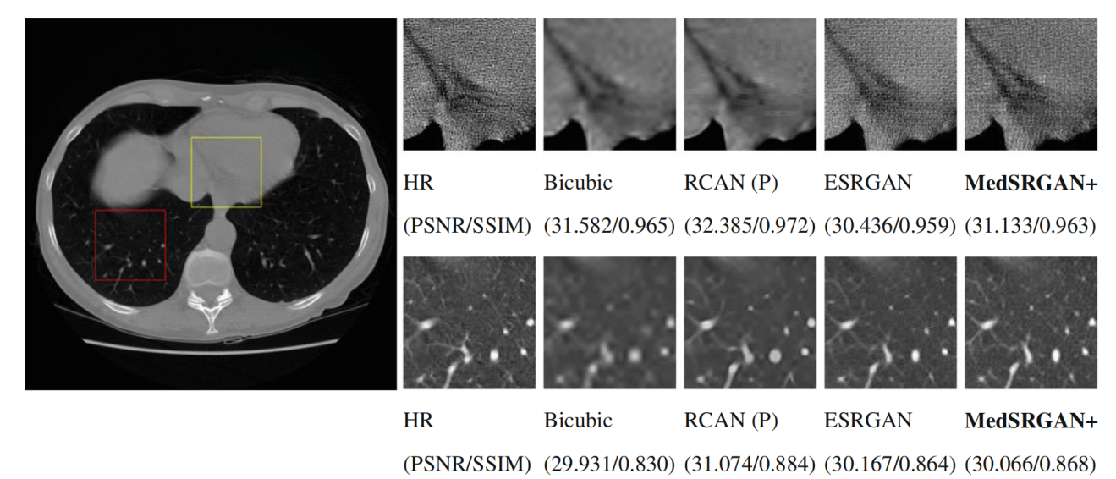
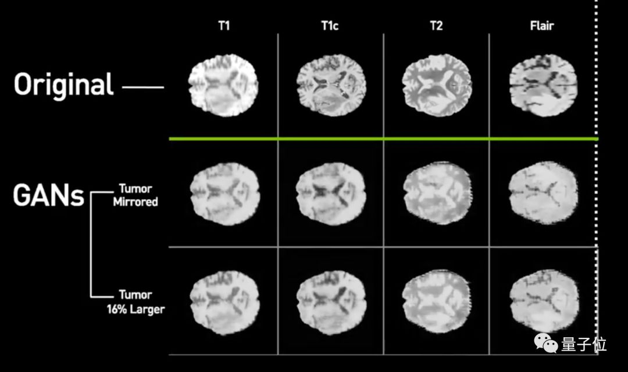




一、背景和意义
→
→
→
解决医学图像噪声与修复问题
提升医疗图像处理精度
提高医疗诊断准确性与效率
优化医疗机器人视觉判定算法

Slide 4
二、国内外研究现状
2.1 GAN网络架构
GAN基本框架
于文家等，深度卷积生成对抗网络(DCGAN)
Euijin et al, cGAN
Iacono et al, SPCycle-GAN

Slide 5
二、国内外研究现状
2.2 GAN在医学图像中的应用
医疗图像视觉诊断
ICycle-GAN架构图
C-DDPMs的U-Net架构
MedGAN框架

Slide 6











三、拟研究的主要内容和思路
3.1 总体研究内容
数据处理与准备
构建医学影像数据集
改进型超分辨率模型设计
生成器网络优化
评估与验证体系
客观评价指标

Slide 7


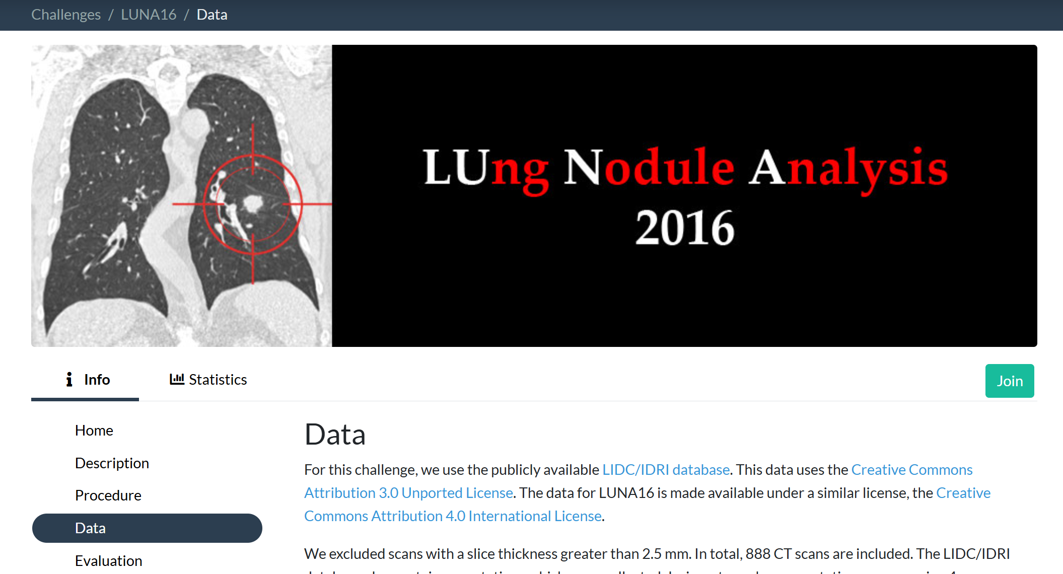
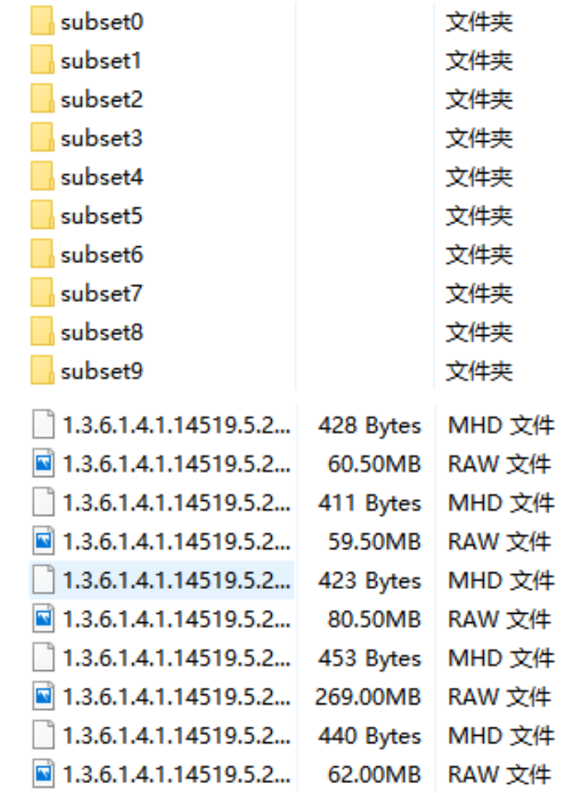
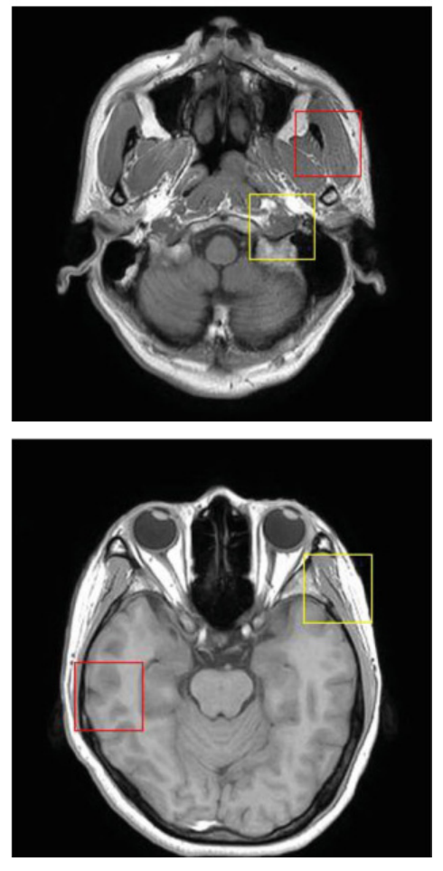
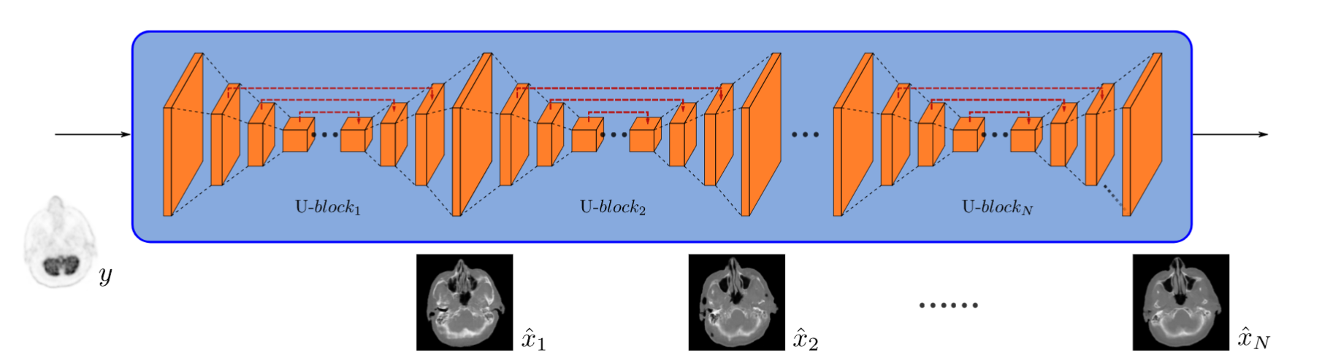
三、拟研究的主要内容和思路
研究内容1：医学图像数据预处理
- 收集高质量MRI医学影像数据
- 建立512x512分辨率的标准数据集
- 确保数据的临床代表性和多样性
- 实现标准化的图像预处理管道
- 设计高低分辨率配对机制
- 图像归一化处理
- 应用数据增强技术提升模型鲁棒性
01
02
构建医学影像数据集
数据预处理流程

Slide 8



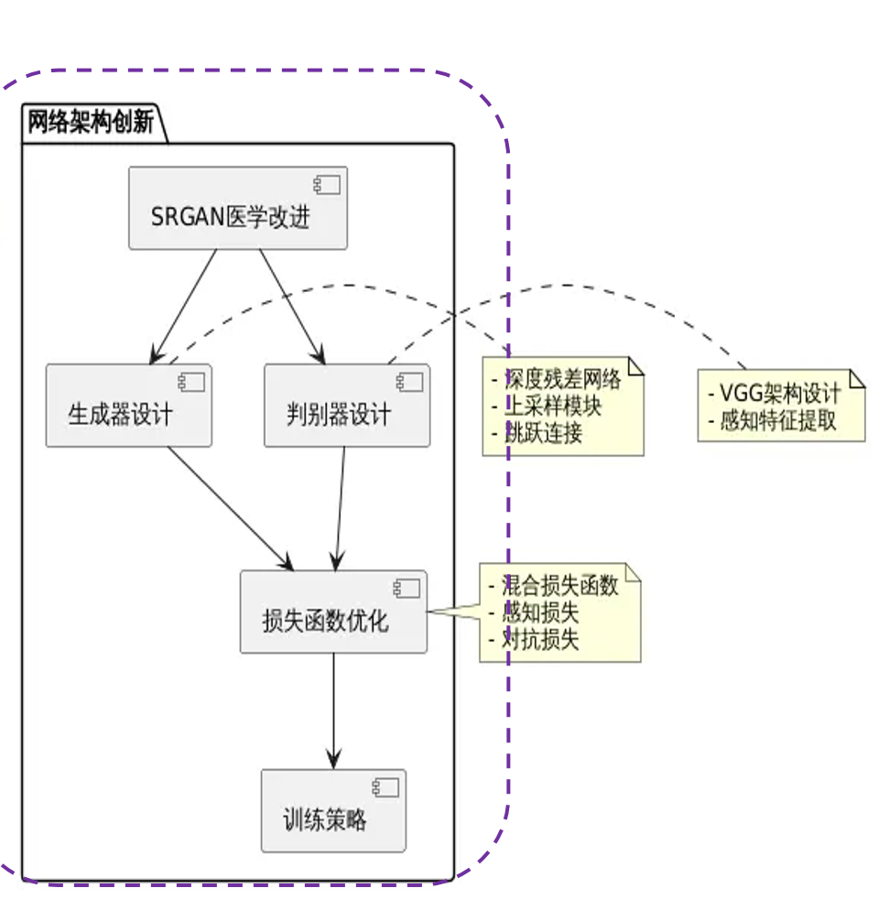
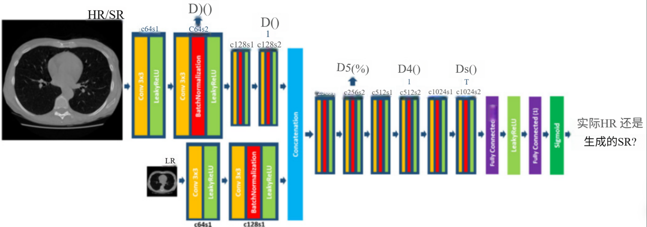

三、拟研究的主要内容和思路
研究内容2：网络架构优化与改进
01
生成器网络结构
02
设计残差宽多注意力模块(RWMAB)增强特征提取能力
01
02
判别器设计
损失函数优化
基于VGG设计判别器架构
设计针对医学图像的混合损失函数
03
04
05
06

Slide 9




三、拟研究的主要内容和思路
研究内容3：评估与验证
客观评价指标
临床应用验证
- PSNR评估重建准确度
- SSIM衡量结构相似性
- 医学图像特定的质量度量
- 进行对比实验研究
- 建立医学专家评分机制

Slide 10
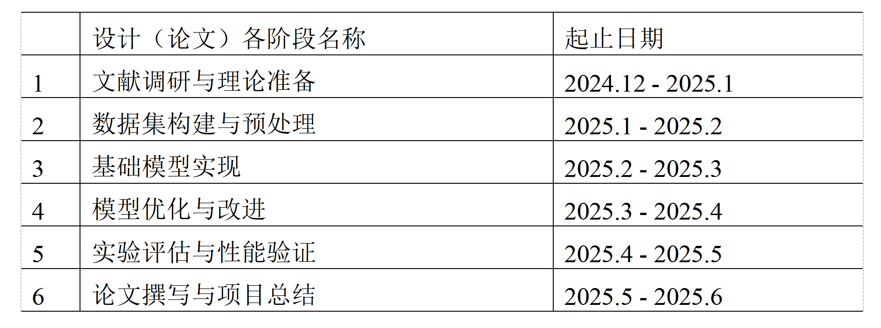
四、创新点及进度计划
损失函数设计
数据处理方法
网络架构创新
应用创新
结合医学图像特征的感知损失
特定的医学图像预处理流程
设计专门的医学图像特征提取模块
支持多种医学成像模式

Slide 11
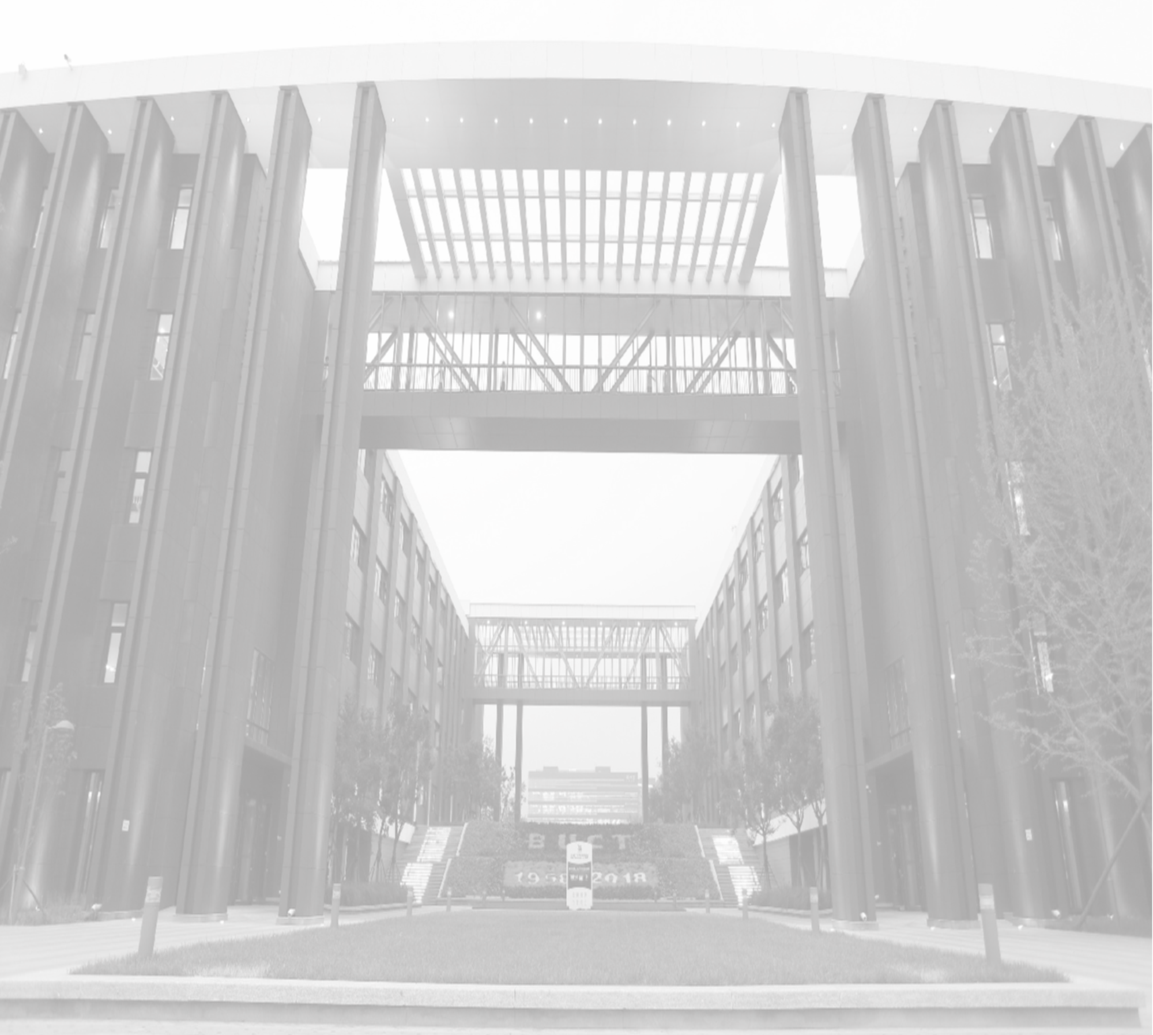

请各位老师批评指正！

